Slide 1
Redes industriais
Redes industriais – conceitos
Aula 04

Slide 2
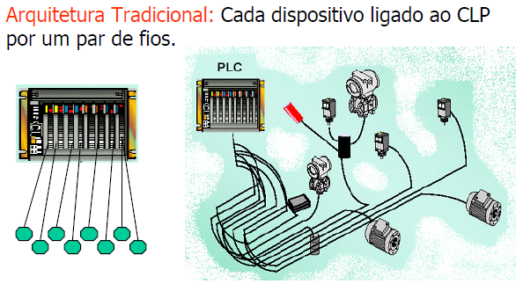
Conceitos - Arquitetura
Arquitetura das instalações.

Slide 3
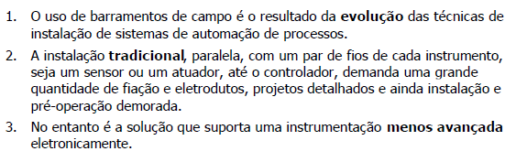
Conceitos - Arquitetura
Arquitetura das instalações.

Slide 4
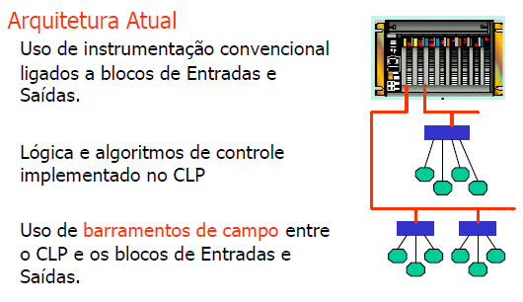
Conceitos - Arquitetura
Arquitetura das instalações.

Slide 5
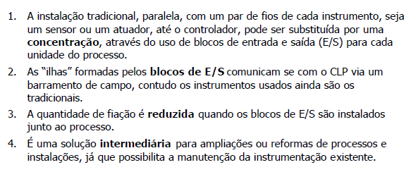
Conceitos - Arquitetura
Arquitetura das instalações.

Slide 6
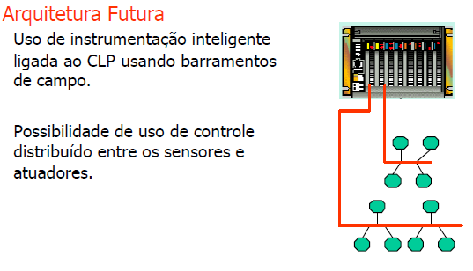
Conceitos - Arquitetura
Arquitetura das instalações.

Slide 7
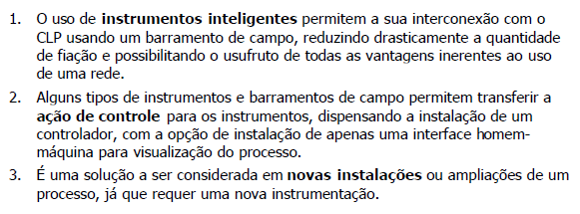
Conceitos - Arquitetura
Arquitetura das instalações.

Slide 8
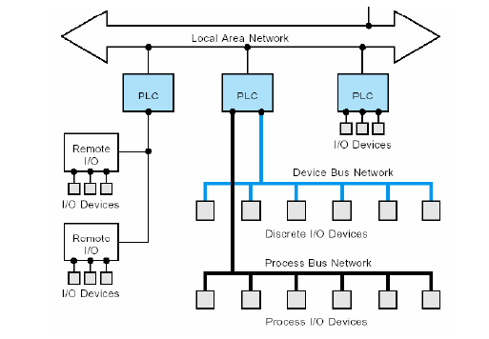
Conceitos - Arquitetura
Integração de barramentos de campo

Slide 9
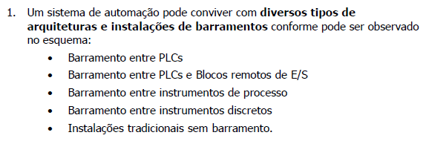
Conceitos - Arquitetura
Integração de barramentos de campo

Slide 10
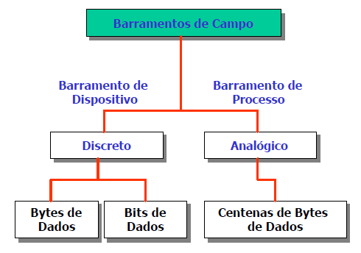
Conceitos - Arquitetura
Classificação dos barramentos de campo

Slide 11
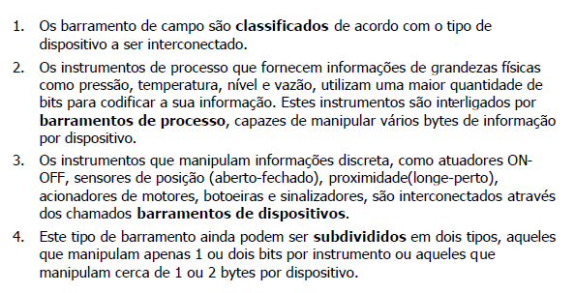
Conceitos - Arquitetura
Classificação dos barramentos de campo

Slide 12
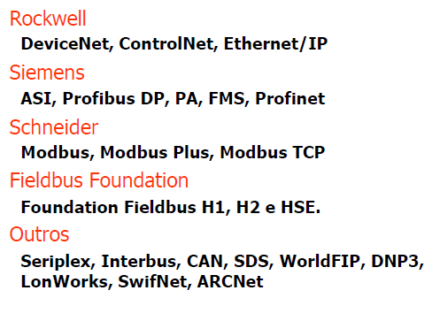
Conceitos - Arquitetura
Protocolos disponíveis

Slide 13
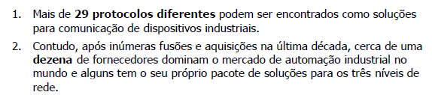
Conceitos - Arquitetura
Protocolos disponíveis

Slide 14
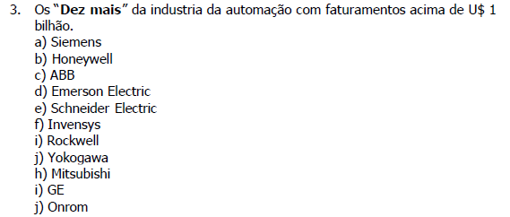
Conceitos - Arquitetura
Protocolos disponíveis

Slide 15
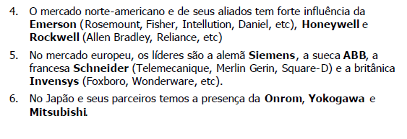
Conceitos - Arquitetura
Protocolos disponíveis

Slide 16
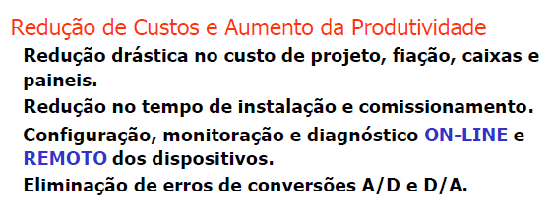
Conceitos - Arquitetura
Por que usar barramento de campo?

Slide 17
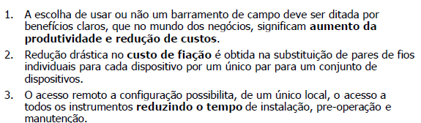
Conceitos - Arquitetura
Por que usar barramento de campo?

Slide 18
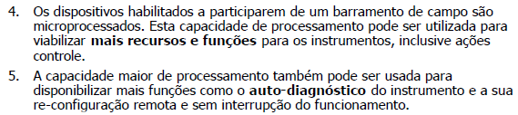
Conceitos - Arquitetura
Por que usar barramento de campo?

Slide 19
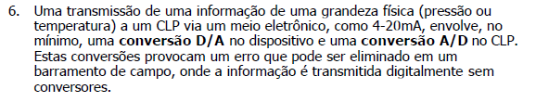
Conceitos - Arquitetura
Por que usar barramento de campo?

Slide 20
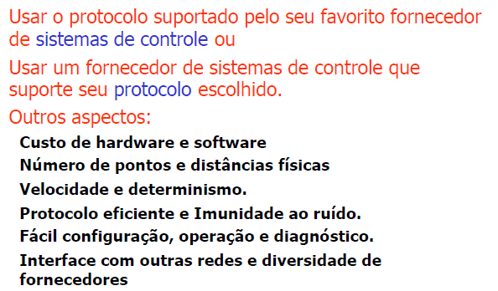
Conceitos - Arquitetura
Critérios para a escolha de um protocolo.

Slide 21
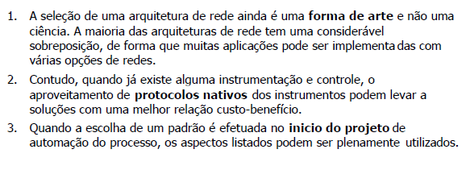
Conceitos - Arquitetura
Critérios para a escolha de um protocolo.

